Slide 1
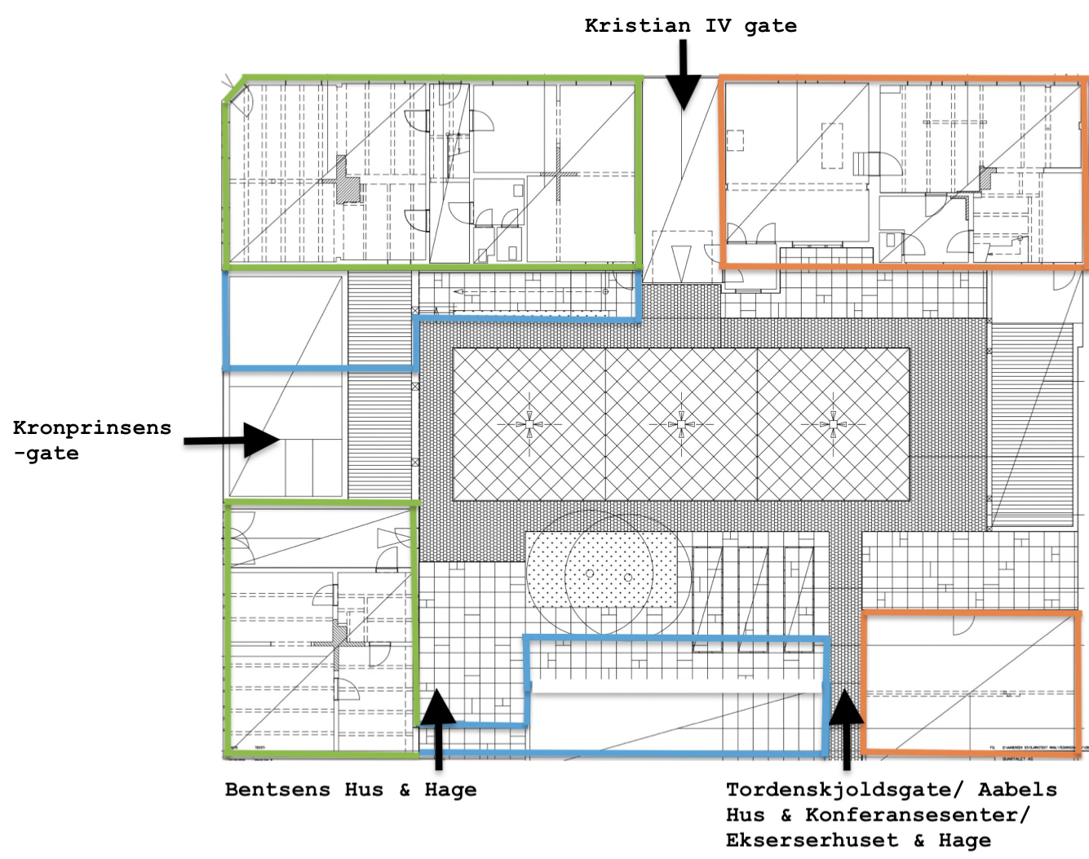
Prospekt Posebyhaven
Lite produksjons-
og Industrikjøkken,
med tilgang til
Vinkjeller tilknyttet
Kafe/ restaurant
Posebyhaven
Vinterhagekafe/
restaurant
tilknyttet
bakeri m/
bakerovn

